Slide 1
Тема: Аппаратные средства для точного земледелия. План исследования: - системы параллельного вождения; - пробоотборники и почвенный анализ; - системы дифференцированного внесения; - датчики урожая.
Учебное исследование
(кейс –задание на базе
ООО «Борисовская Зерновая компания»)
Выполнили: студент группы №1 ЭРСХТ Изюмский Максим

Slide 2
-системы параллельного вождения; - пробоотборники и почвенный анализ; - системы дифференцированного внесения удобрений; - датчики урожая.
Цель: исследовать эффективность и показать преимущества от внедрения системы параллельного вождения и использования систем дифференцированного внесенияудобрений на базе ООО «Борисовская зерновая компания»
Методы реализации:
Задание: составить фрагмент ИНТЕЛЛЕКТ - КАРТЫ с указанием методов реализации и результатов от внедрения системы параллельного вождения

Slide 3
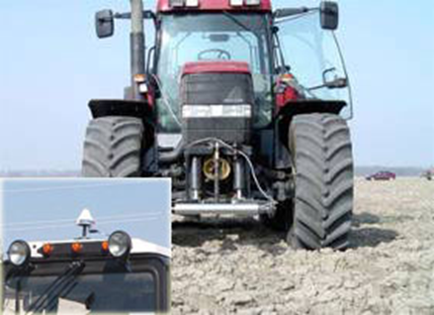
Система параллельного вождения
Система параллельного вождения на базе GPS навигации – технически совершенная и экономически выгодная технология для современных сельскохозяйственных машин. В ООО «БЗК» эффективно используется система параллельного вождения совместно с широкозахватными агрегатами.

Slide 4
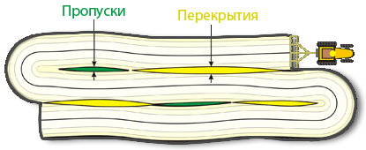
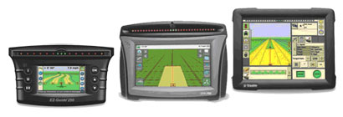
Система параллельного вождения
С помощью систем спутниковой навигации можно ездить и прямолинейно и криволинейно, главная идея состоит в том, чтобы свести к минимуму перекрытия и пропуски между соседними загонками. При этом параллельные линии могут быть как прямыми, так и кривыми. В ООО «БЗК» аппаратное обеспечение позволяет достигать точности прокладки двух загонок в пределах 20 см, а в сочетании с использованием базовых станции RTK, точность может быть увеличена до 5 см.

Slide 5
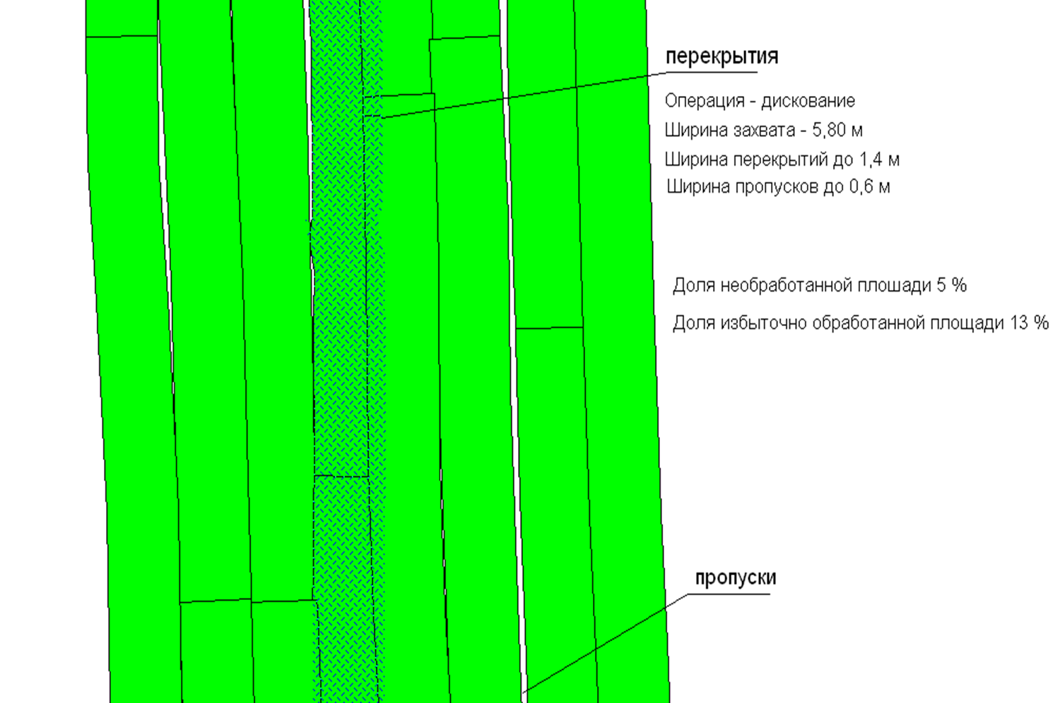
Обработка поля без GPS системы (по данным ООО «Борисовская зерновая компания»

Slide 6
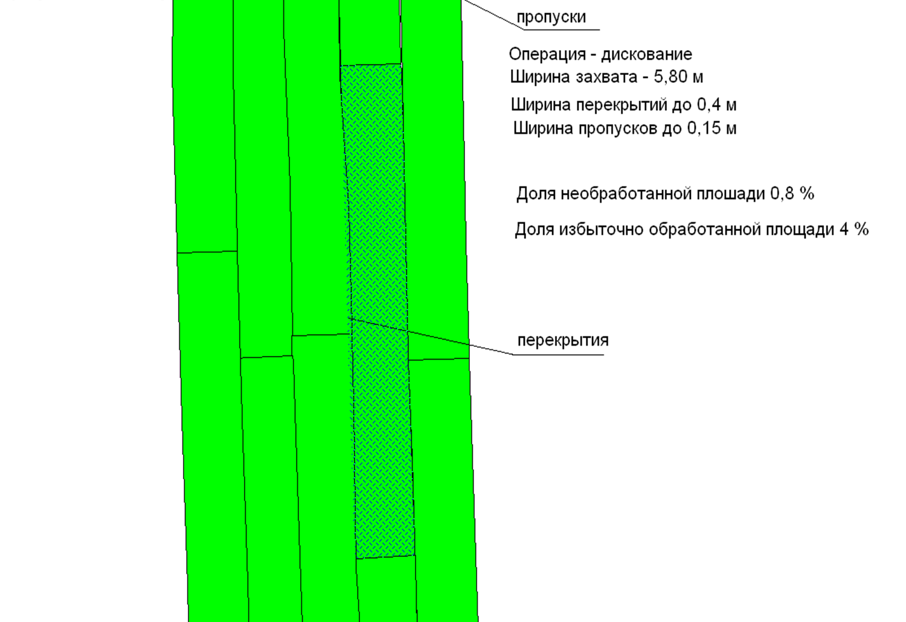
Обработка поля с применением
GPS-системы

Slide 7
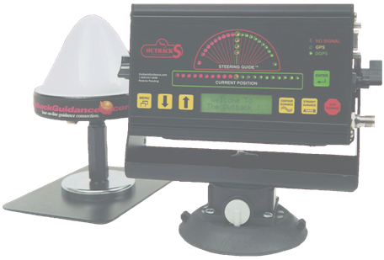
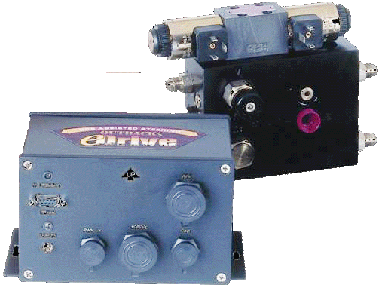
АВТОПИЛОТЫ, используемые на с/х технике в ООО «Борисовская зерновая компания»
Развитие Outback S2 до системы автовождения
Outback S
Быстрая установка с минимальным вмешательством в системы трактора;
Широкий выбор переходных соединителей обеспечивает установку системы практически на любой трактор;
Ручное управление не блокируется и имеет более высокий приоритет;
Автоматическое отключение вождения при покидании водителем своего места;
Гироскопические датчики горизонта для работы на неровных участках местности.
Блок гидравлики
Блок управления
АГРОКОМ Outback eDriveTM

Slide 8
Что дает использование автопилота:
Увеличение скорости на полях
Автопилоты - 20%
Вождение по курсоуказателю - 13%
Увеличение длительности рабочего дня
Базовый -14 часов
Курсоуказатель-18 часов
Автопилот-20 часов

Slide 9
ВЫВОД: Системы параллельного вождения и автопилоты обеспечивают:
Высококачественные полевые работы при любой видимости (ночью, в туман и др.);
Резкое снижение процента огрехов пересева, двойной обработки СЗР (средства защиты растений) и др.

Slide 10
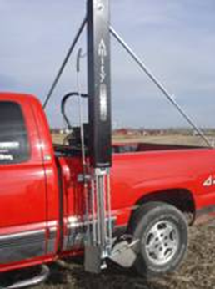
Пробоотборники и агрохимические лаборатории
Через GPS систему позволяют
Провести почвенный анализ, установить содержание питательных веществ в почве, необходимых растению для здорового роста и развития. Результаты анализа определяют вид и норму вносимых удобрений – один из важнейших факторов, влияющих на успех сельскохозяйственного производства.

Slide 11
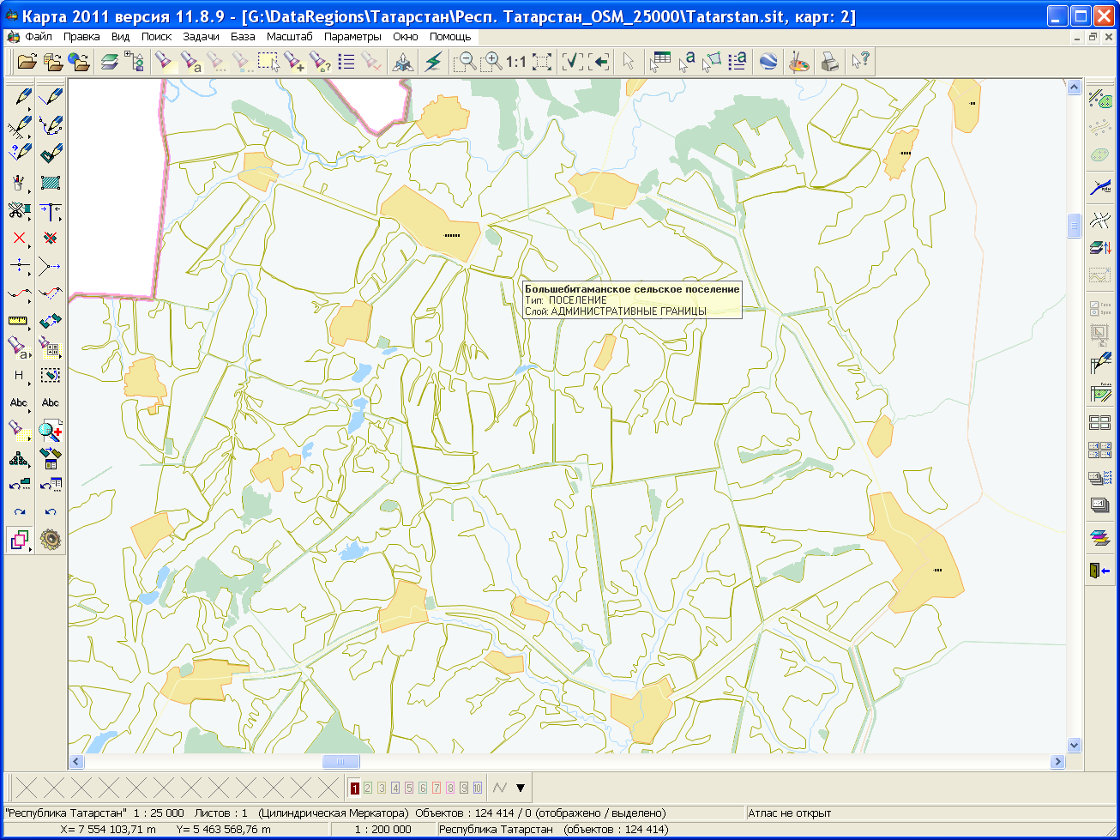
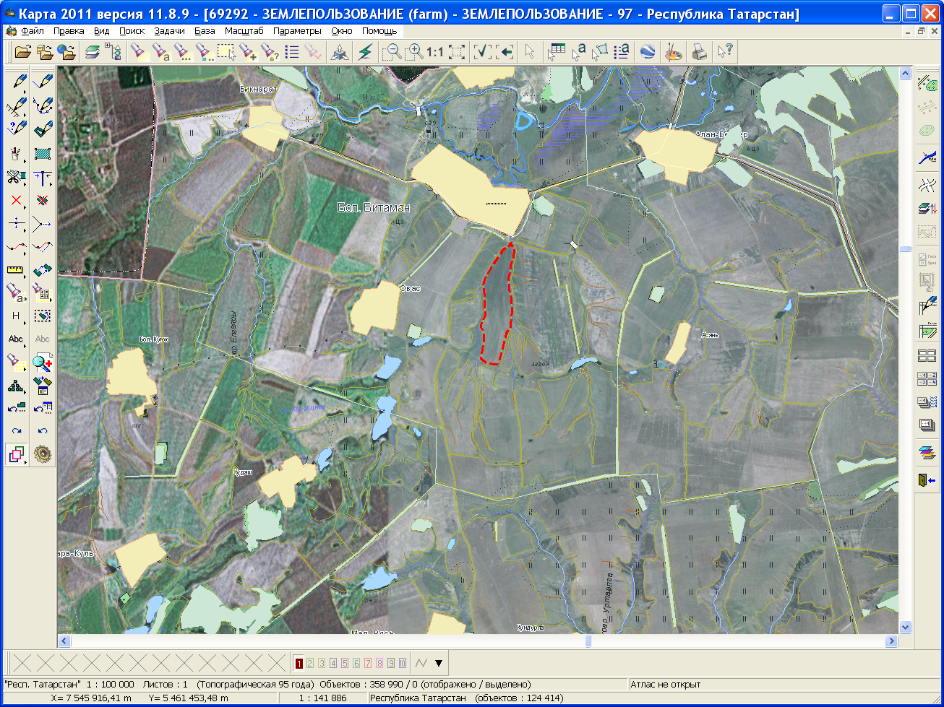
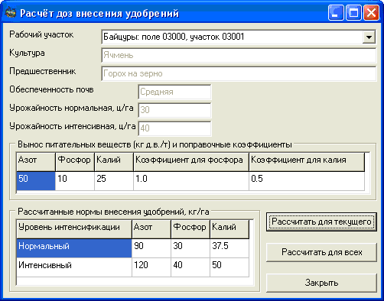
По результатам проб почвы производится расчет вносимых удобрений
Использование WEB-сервисов для расчета доз удобрений
Подключение в качестве слоев карты данных с WEB-сервисов ;
Ручной ввод данных в форме для расчета доз внесения удобрений;
Автоматический расчет дозы внесения.

Slide 12
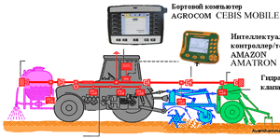
ВЫВОД: Агрохиманализ по методу «точного земледелия обеспечивает
Снижение расходов на внесение удобрений и известкование
Контроль за состоянием почвы
Повышение урожайности
Обеспечение равномерности роста растений
Защита окружающей среды
Повышение прибыли

Slide 13
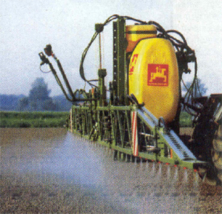
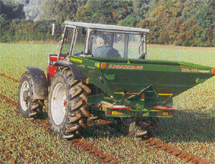
Дифференцированное внесение удобрений и гербицидов (Variable Rate Application)
Управление подкормкой и защитой растений
Сельскохозяйственные агрегаты
с дифференцированным выполнением операций дозирования
Дозирование – автоматическое управление количеством семян при посеве, количеством вносимых в почву жидких или сухих удобрений, количеством вносимых пестицидов и проч.

Slide 14
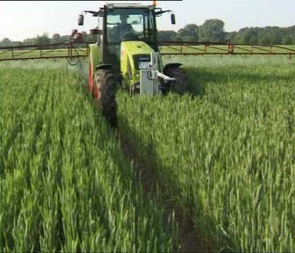
Вывод: Дифференцированное внесение удобрений и СЗР обеспечивает:
Экономию удобрений и СЗР(средств защиты растений) до 30%;
Внесение доз удобрений и СЗР, точно соответствующих потребностям посевов.

Slide 16
Спасибо за внимание!

